Slide 1
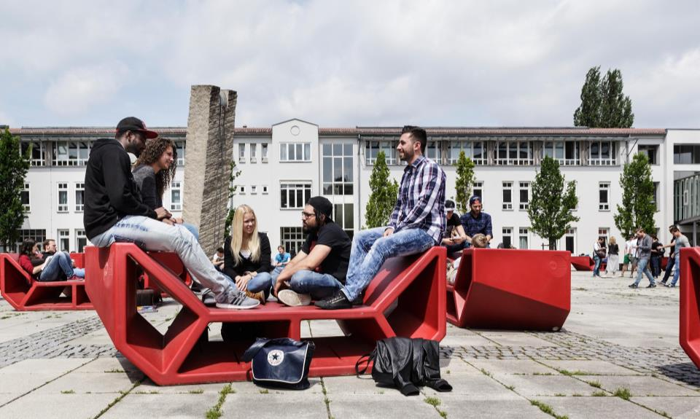
Aufbau und Programmierung eines Modellfahrzeugs für den NXP Cup Christian Ecker, Matthias Summer, Markus Ambrosch – Master Elektrotechnik Sem.2 SS21

Slide 2
Präsentationsinhalt:
Zielsetzung und Konzept
Streckenerkennung
Zusätzliche 3D-Druck-Anbauteile
Drehzahlmessung
Bedienungs-Board
Zusammenfassung, Fazit und Ausblick
Quellen

Slide 3
1. Zielsetzung und Konzept I
Zielsetzung:
Selbstfahrendes Fahrzeug im Maßstab 1:18 erstellen
Ausführliche Dokumentation für Nachfolger bereitstellen
Teilnahme am NXP Cup im April 2021
Platz auf Sieger-Treppchen ergattern

Slide 4
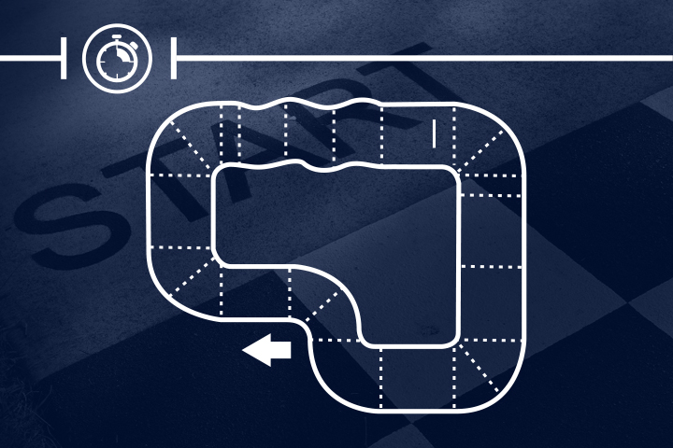
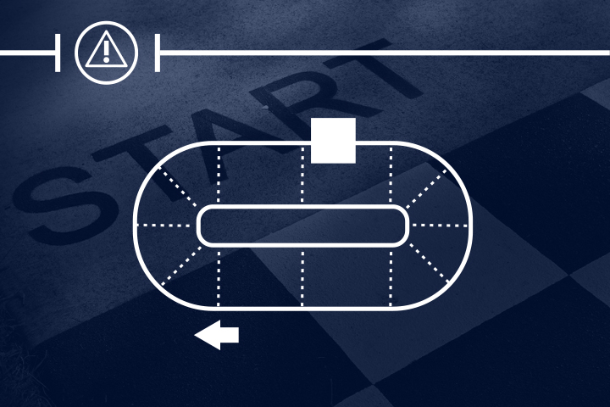
1. Zielsetzung und Konzept II
NXP Cup:
Schnellste Runde
Hindernis umfahren
Bilder-Quelle: [NXP1]

Slide 5


1. Zielsetzung und Konzept III
Zusammenbau mit Standardbausatz
3D-Druckteile anbauen
Antriebsbaustein programmieren
Motorcontroller konfigurieren
Bedienungs-Board erstellen
Lenkungsbaustein programmieren
Drehzahlerkennung implementieren
Anzeige programmieren
Streckenerkennung programmieren
Regelung implementieren
Drehzahlerkennung implementieren
NXP Cup 2021 gewinnen
Hindernisse erkennen

Slide 6
1. Zielsetzung und Konzept IV
Nebenziele für das C-Programm:
Übersichtlicher Aufbau des Programms
Nachvollziehbarkeit durch Kommentation
Eingängige Benennung der Funktionen und Parameter

Slide 7
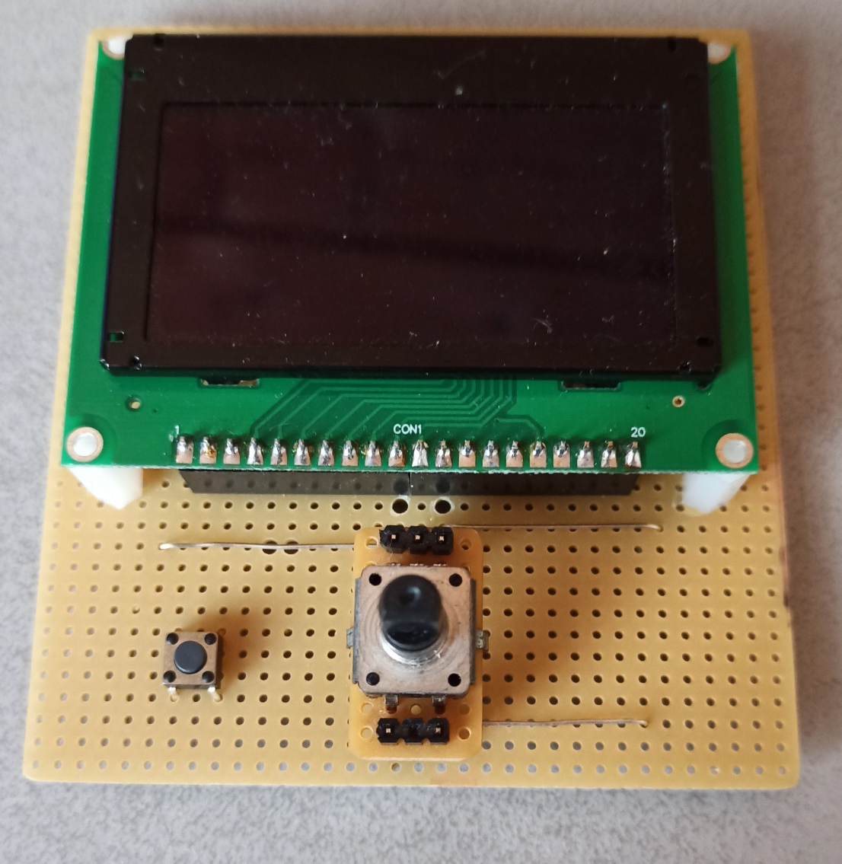
6. Bedienungs-Board I
Display
Summer befindet sich
unter dem Display
Drehencoder
Taster

Slide 8
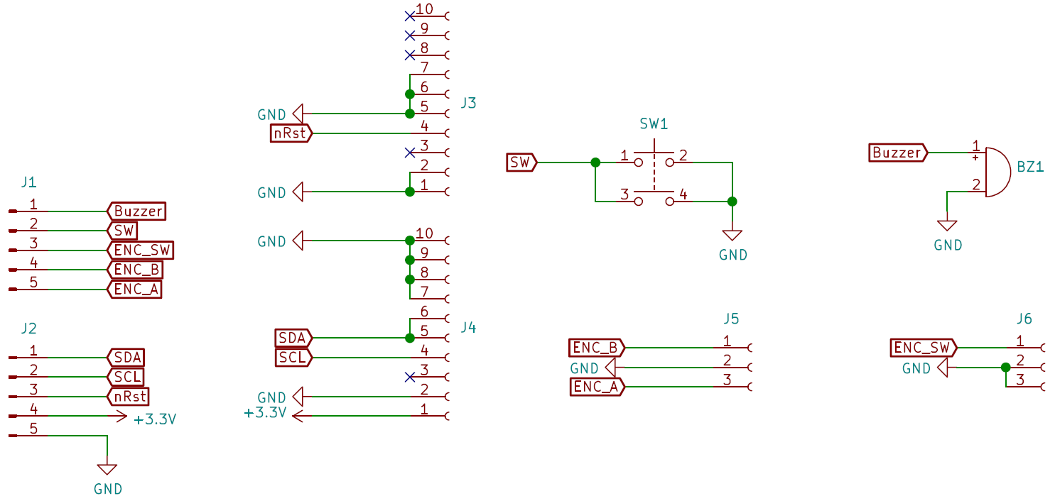
6. Bedienungs-Board II
Anschluss MCU
Anschluss Encoder
Anschluss Display
Probleme:
Ansteuerung des Displays funktioniert nicht
Lösung: Schrittweise vorhandenen Code debuggen (zeitaufwändig)

Slide 9
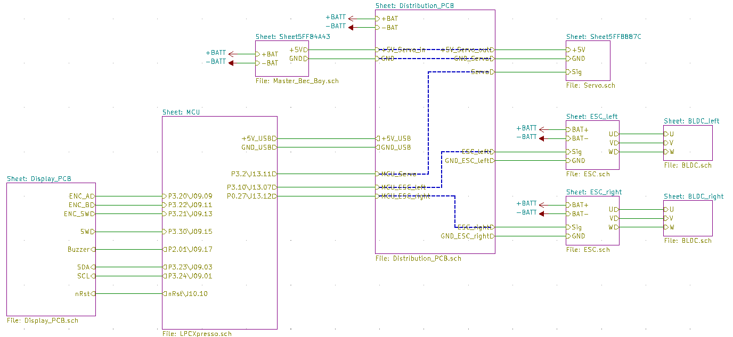
7. Schaltplan I

Slide 10
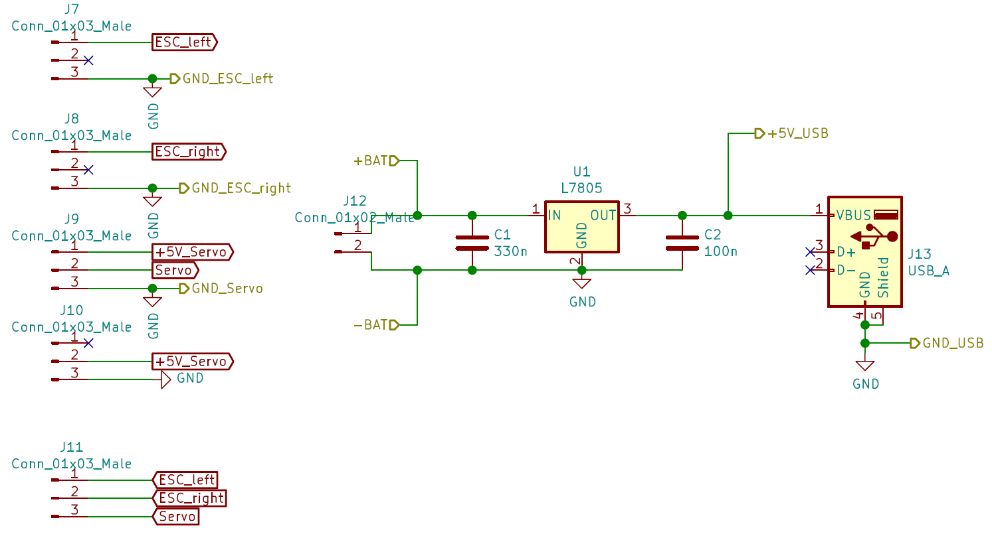
7. Schaltplan II

Slide 11
9. Quellen
[NXP1] https://nxpcup.nxp.com/challenges
[NXP2] https://www.nxp.com/design/software/development-software/mcuxpresso-software-and- tools-/lpcxpresso-development-board-for-lpc5460x-mcus:OM13092
[ESC1] https://www.tme.eu/Document/565a6d126189bb1b31b17819c38dcc5c/Bullet%20firmware
%20instruction.pdf

Slide 12
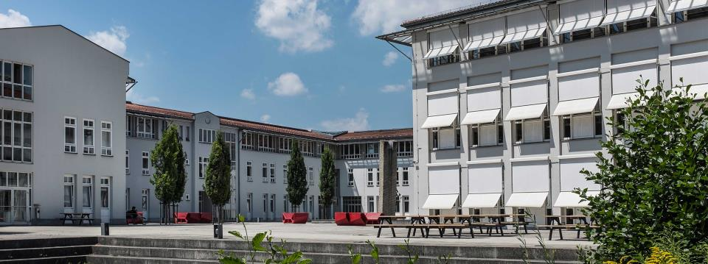




Thank you for your attention
Instagram: @smb_hochschulelandshut
Facebook: @SMBLandshut
E-Mail: smb@haw-landshut.de

